Slide 1
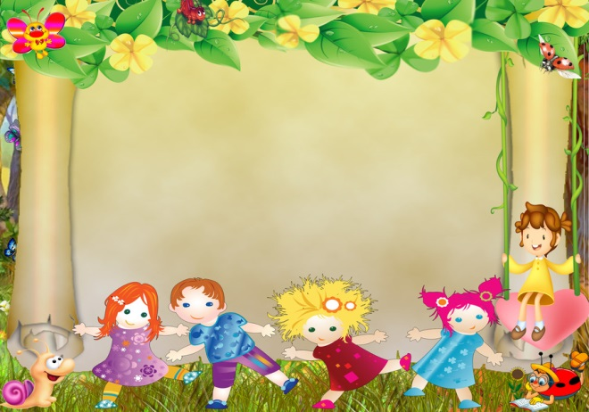
Использование игр- экспериментирований в
развитии у детей интереса
к закаливающим
процедурам.

Slide 2
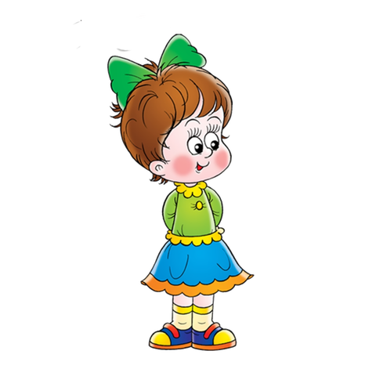
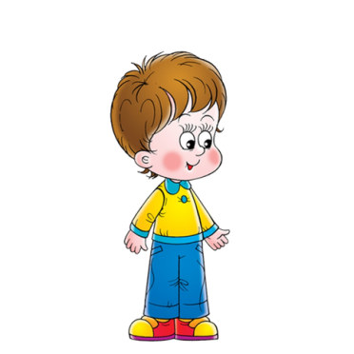
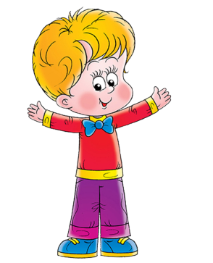
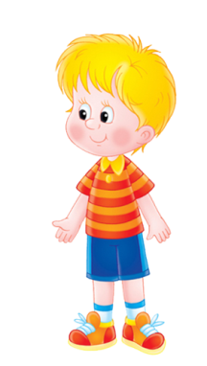
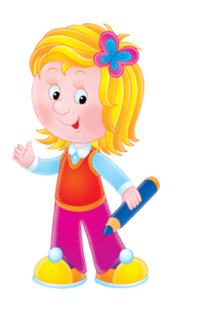
Ребёнок старшего дошкольного возраста
обладает конкретным мышлением
(идея должна быть раскрыта
в действиях, алгоритмах, картинках)

Slide 3
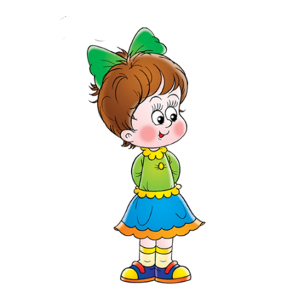
Наше здоровье можно сравнить с солнцем, у которого много лучиков.
Первый лучик – это ЗАКАЛИВАНИЕ.

Slide 4
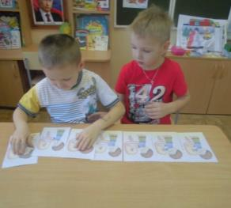
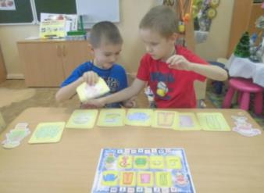
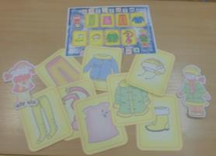
Игры, направленные на определение последовательности выполнения действий
во время проведения закаливающих процедур:
Что будет, если сначала намочить руки,
а потом засучить рукава?
Что сначала, что потом?
Как правильно одеться на прогулку,
чтобы не замёрзнуть и не вспотеть?

Slide 5
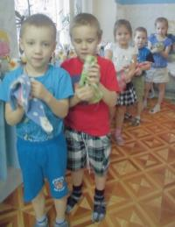
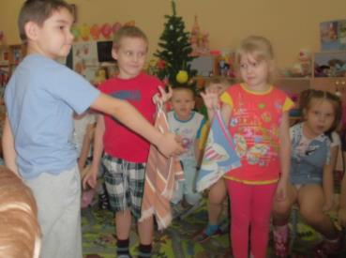
Игры- экспериментирования по установлению значимости используемых атрибутов при проведении закаливающих мероприятий:
Для чего используется водяной термометр
Почему у каждого должно быть своё полотенце
Зачем нужен коврик около ногомойки
Для чего используется ковшик
Чем различаются полотенца для вытирания рук и ног

Slide 6
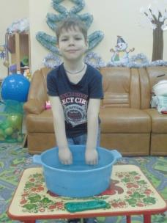
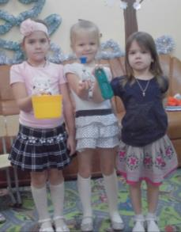
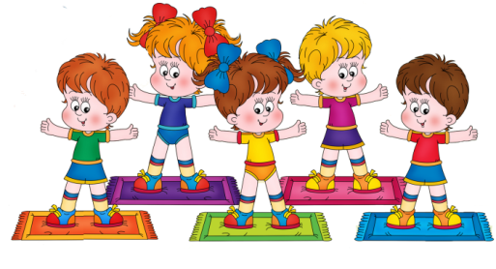
Игры- экспериментирования, направленные на поддержание у детей интереса к закаливающим процедурам:
У тебя есть ковшик для воды, термометр, песочные часы. Как ты их будешь использовать во время обливания рук.
Попробуй опустить руки в холодную воду. Что ты почувствовал? Это полезно для здоровья или нет. Аргументируй свой ответ.

Slide 7
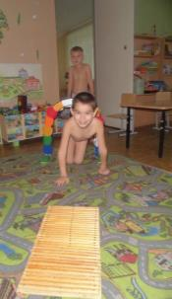
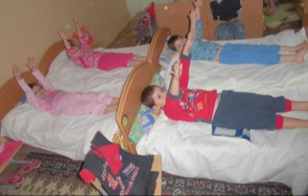
Игровые ситуации, направленные на принятие ребёнком правильных решений:
Какие действия ребят были правильными, какие неправильными (при проведении закаливающих мероприятий)
Покажи, что будет, если не регулярно заниматься закаливанием.
Незнайка решил, что каждое утро будет обливаться холодной водой. Что ты ему посоветуешь?

Slide 8
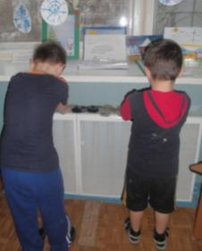
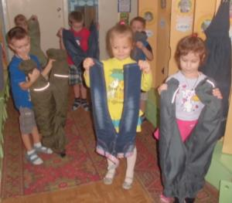
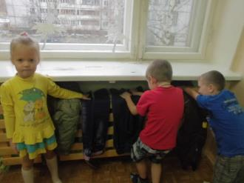
Задания – исследования:
Определи, где в нашей группе могут прятаться микробы.
После раздевания с прогулки. Рассмотрите вашу одежду. Определите, какой одежде срочно требуется помощь.
Посмотрите на свою одежду и одежду своих сверстников. Как вы думаете, ваша одежда помогает вам? В чём заключается её помощь.

Slide 9
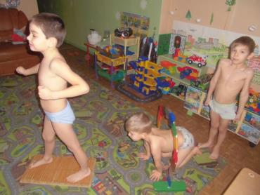
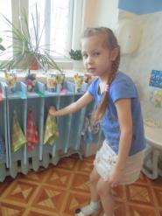
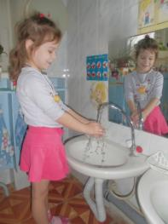
Результативность исследовательской деятельности:
Развитие у детей интереса к выполнению действий, связанных с охраной здоровья: мытьё рук, полоскание рта после приёма пищи, подбор одежды по погоде и в соответствии с температурным режимом группы.
Активизация познавательного интереса к здоровьесберегающим факторам.
Развитие элементов самоконтроля при проведении закаливающих мероприятий.

Slide 10
Спасибо
за внимание

